Slide 1
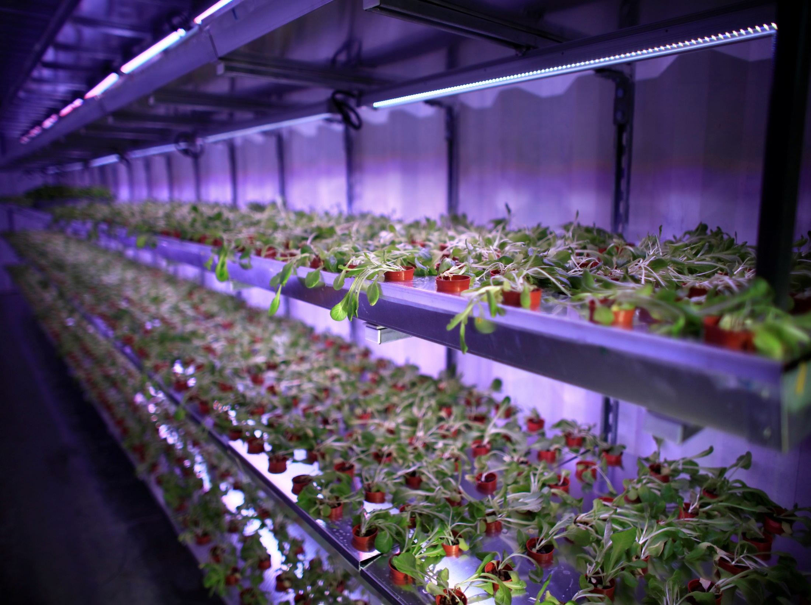
Создание автоматизированной гидропонной установки
Бетехтина Ирина Юрьевна, учитель биологии МАОУ «Лицей №77 г. Челябинска», руководитель лаборатории сити-фермерства

Slide 2
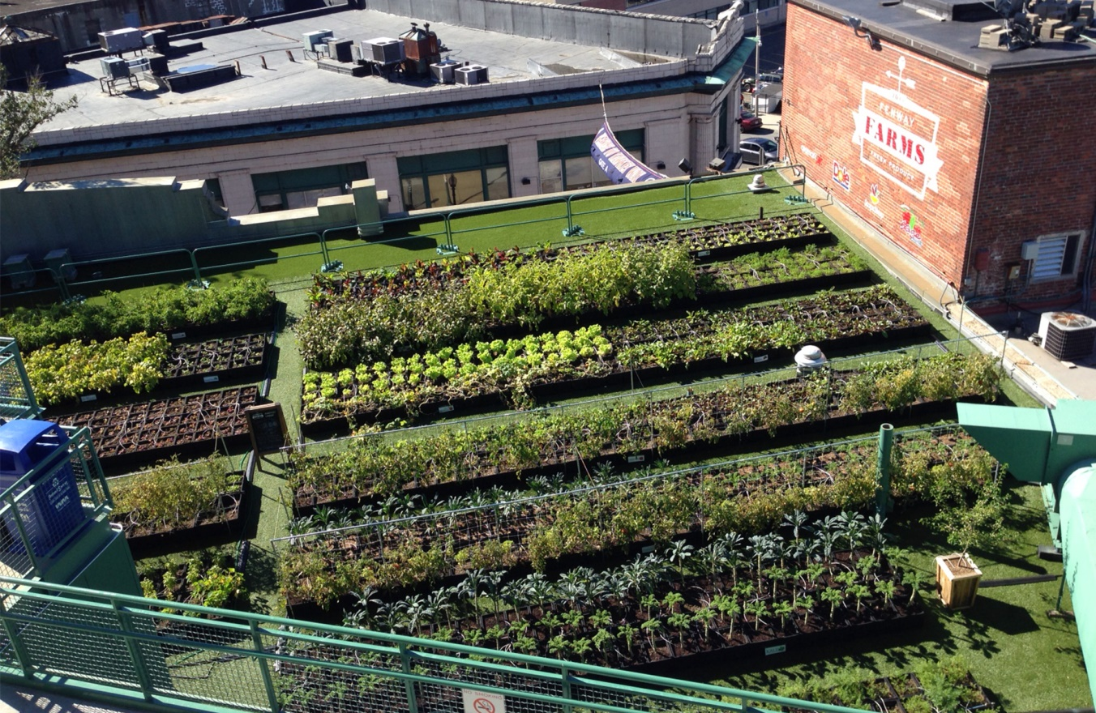
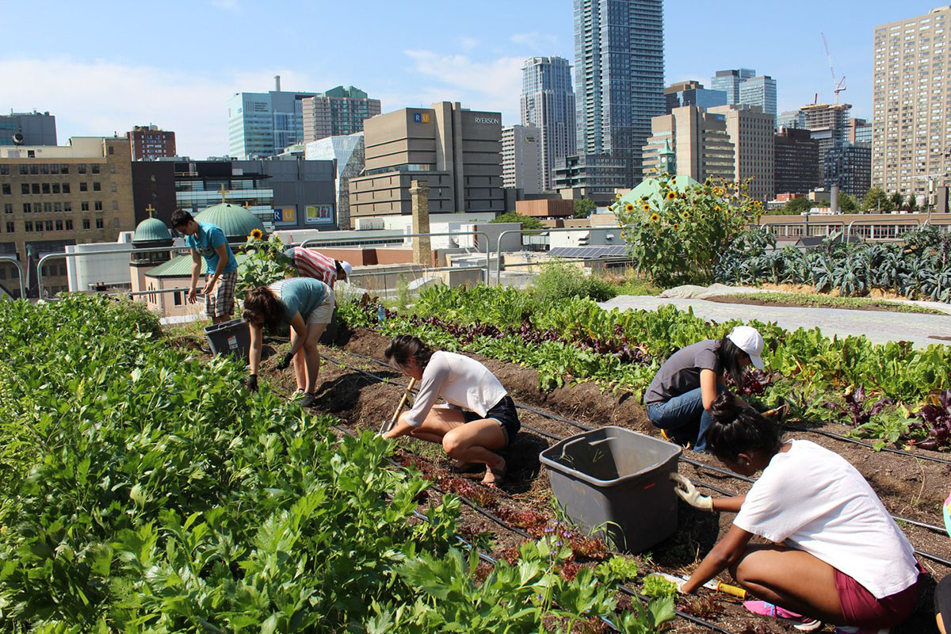
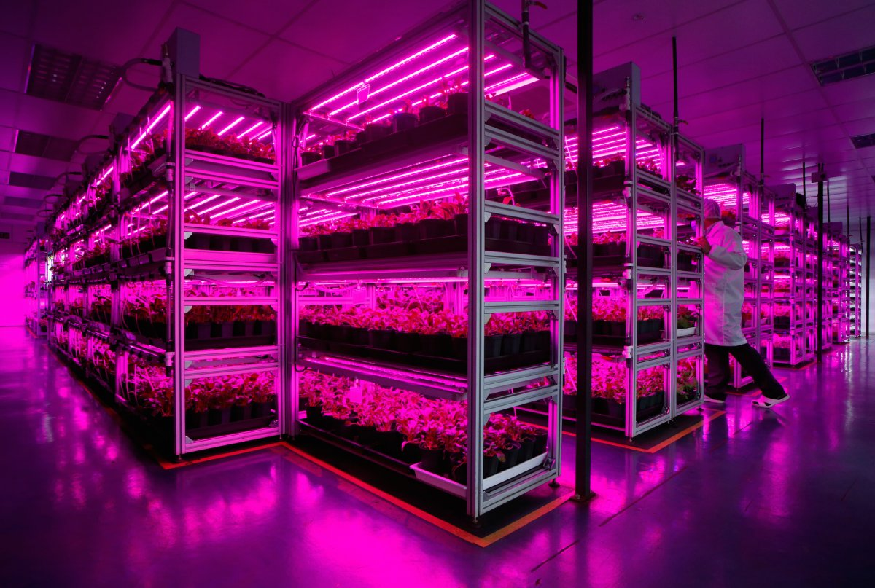
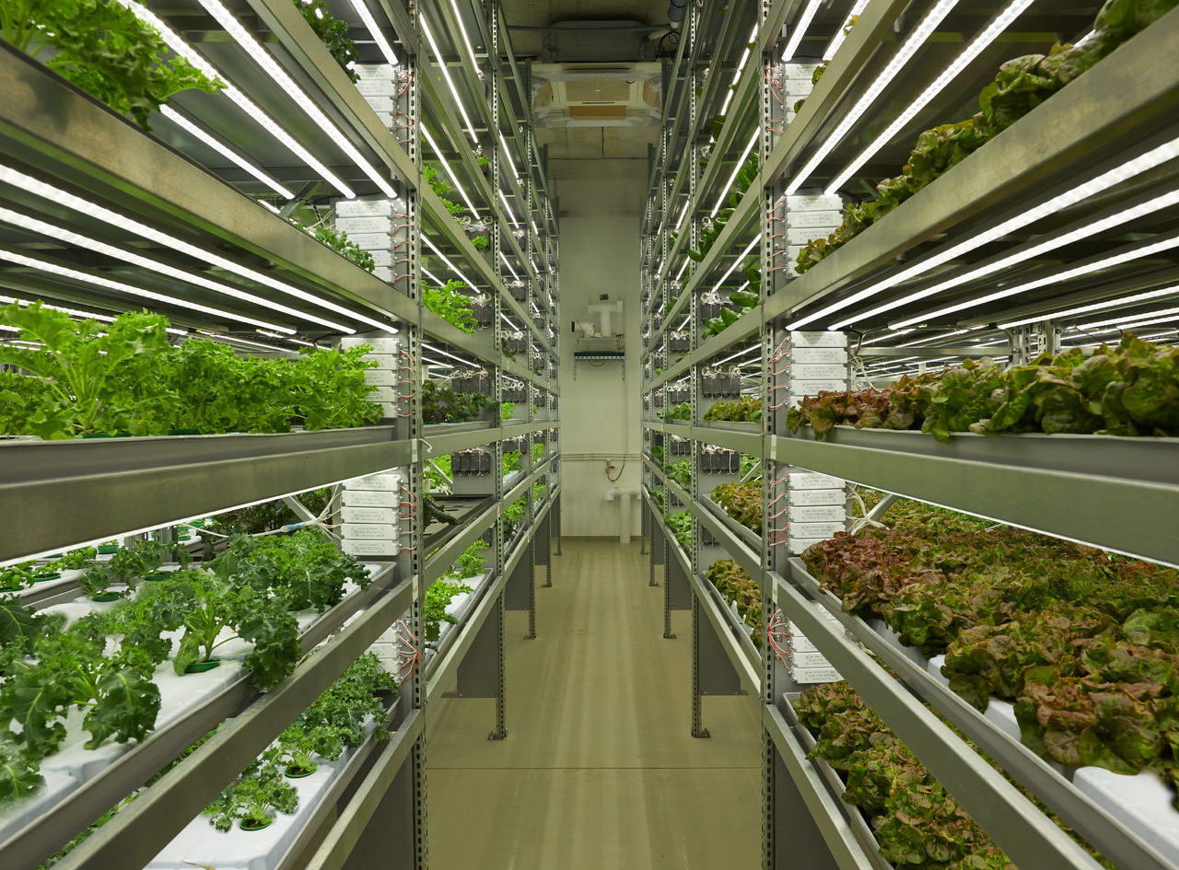
Сити-фермерство: выращивание растений в условиях городской среды без использования почвы

Slide 3
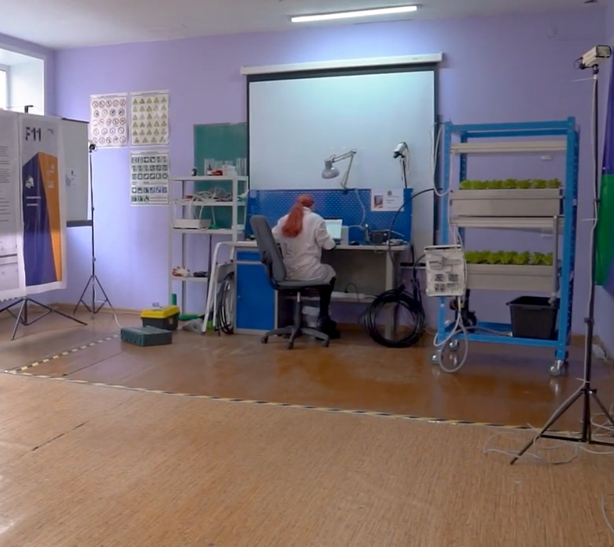
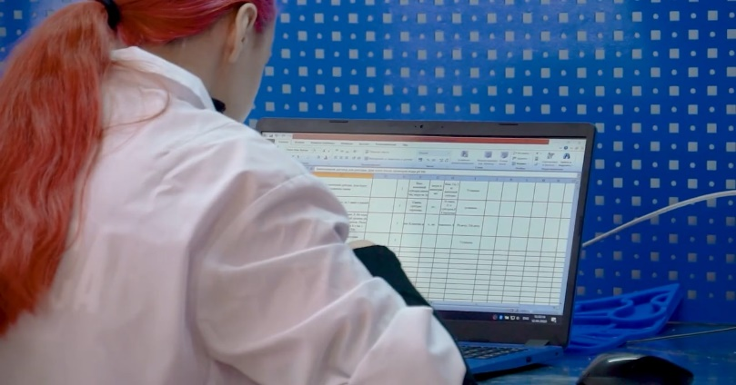
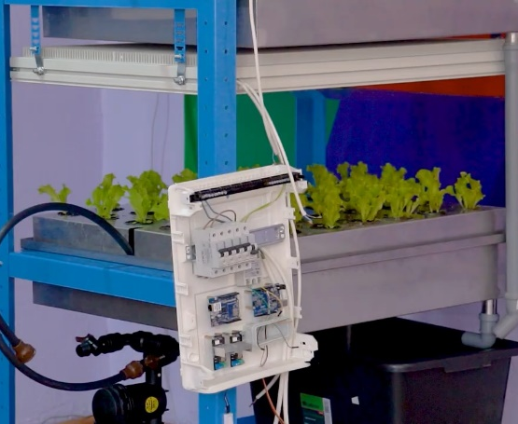
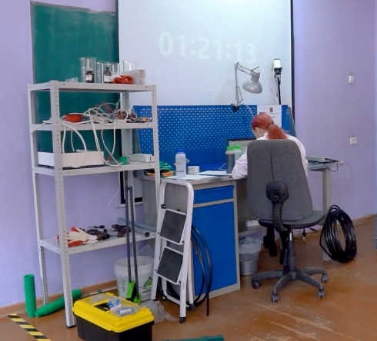
Worldskills Russia

Slide 4
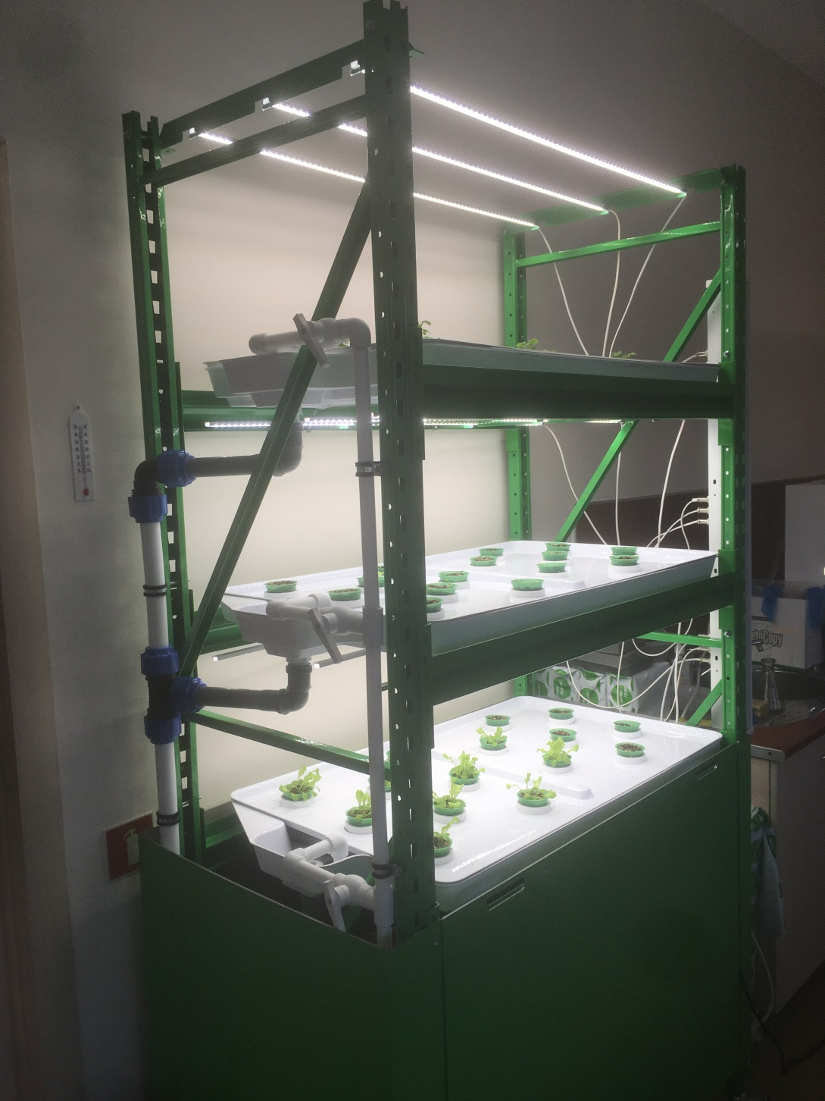
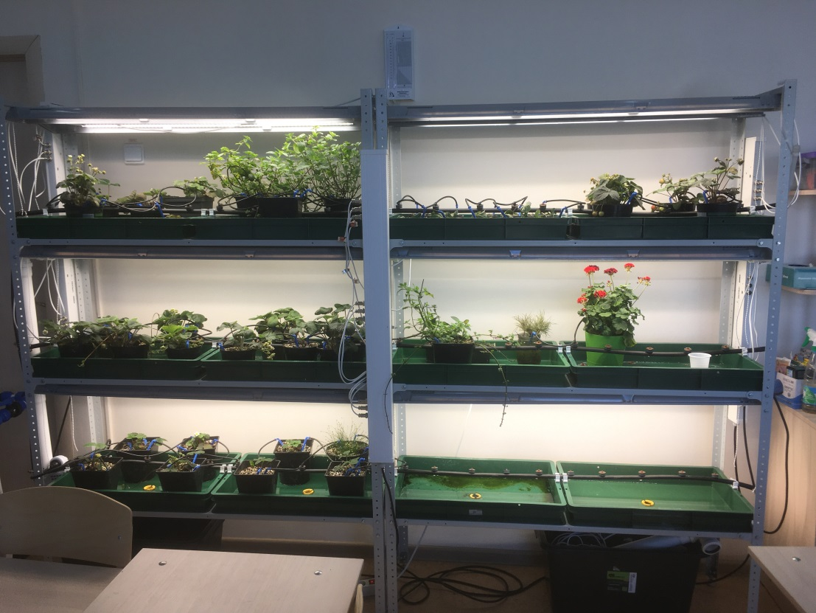
Лаборатория «Сити-ферма» в МАОУ «Лицей №77 г. Челябинска»

Slide 5
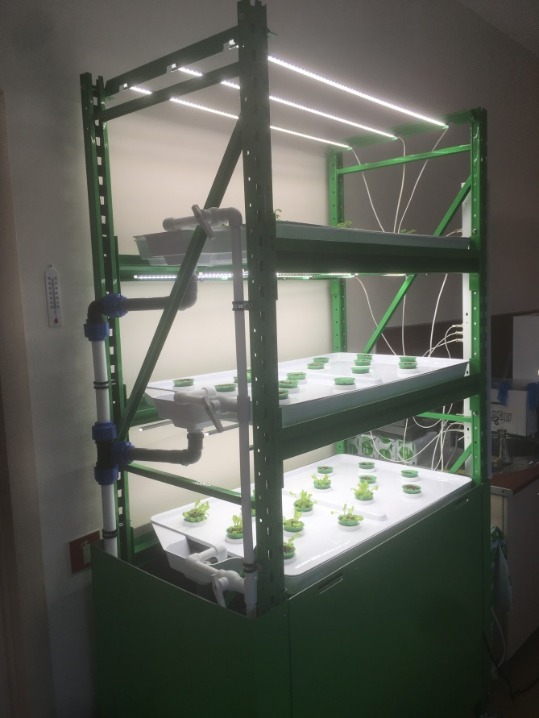
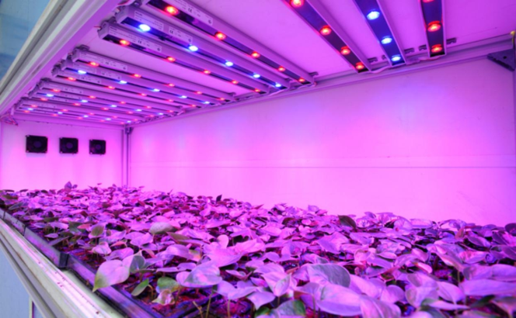
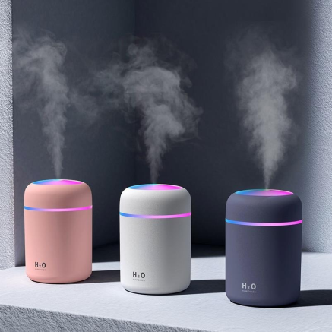
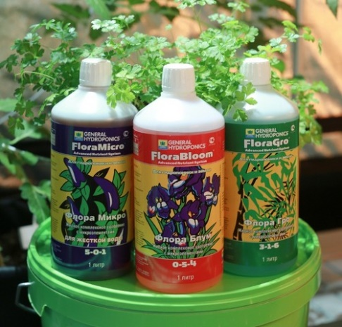
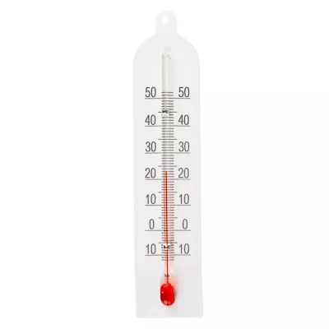
Гидропонные установки периодического затопления

Slide 6
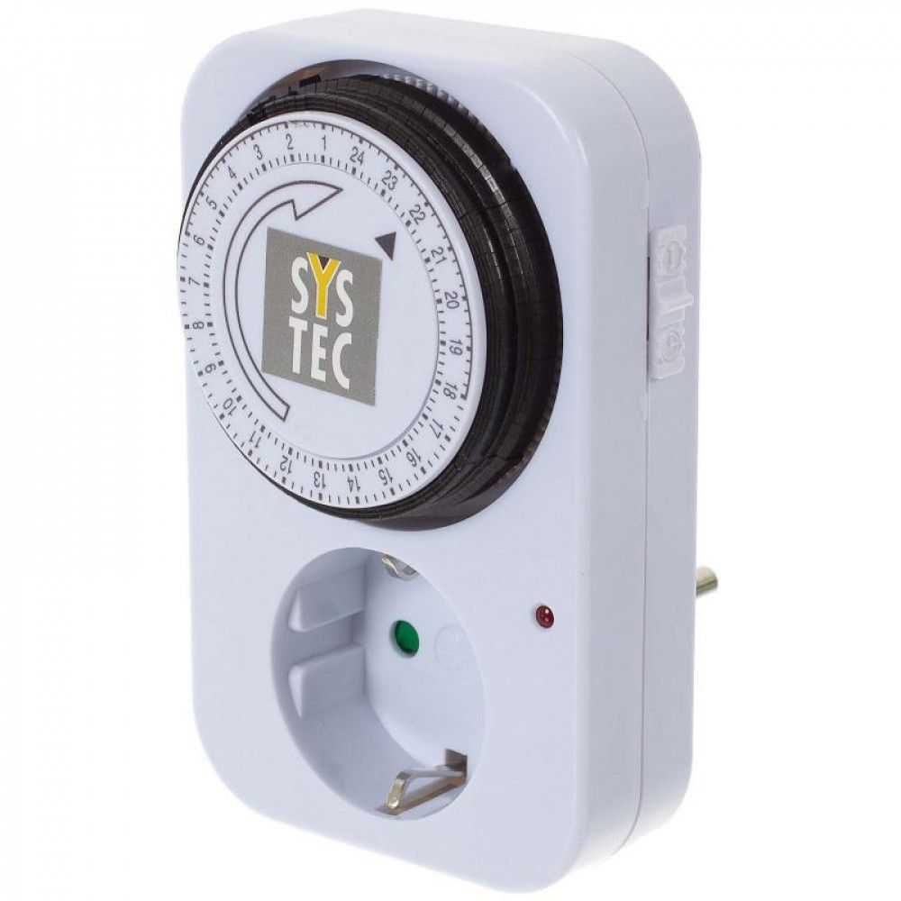
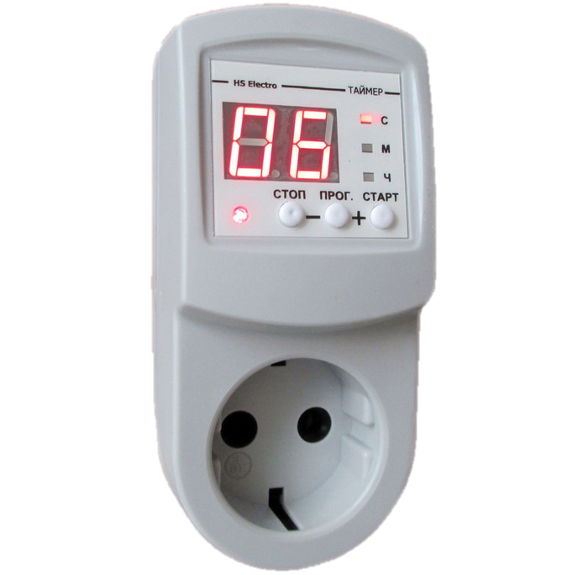
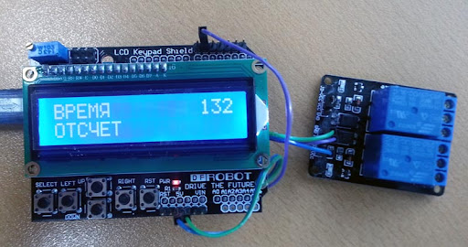
Устройства для автоматизации системы

Slide 7
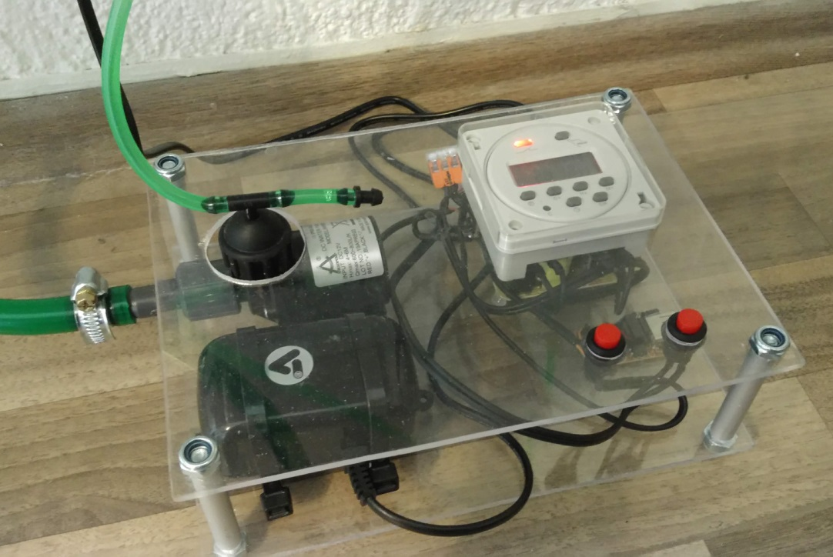
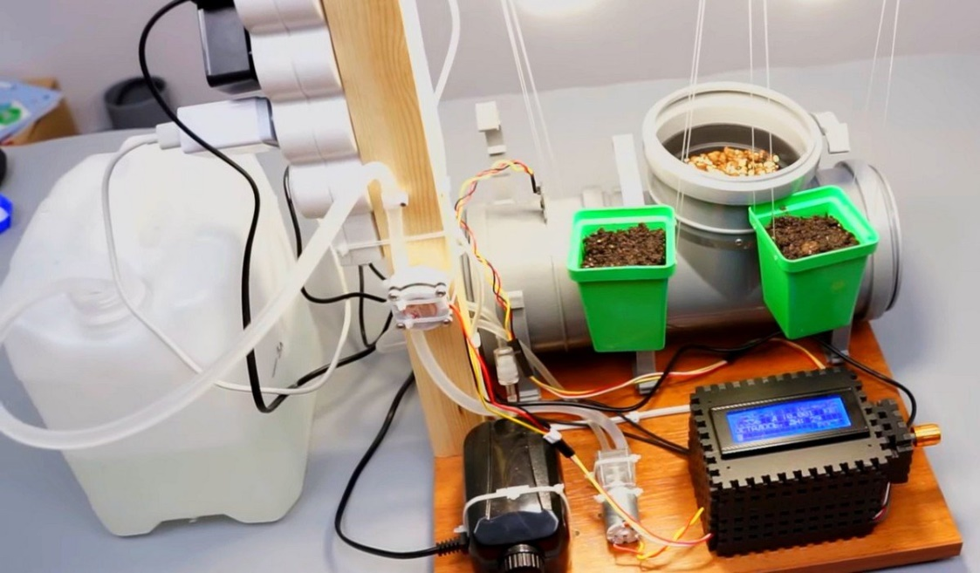
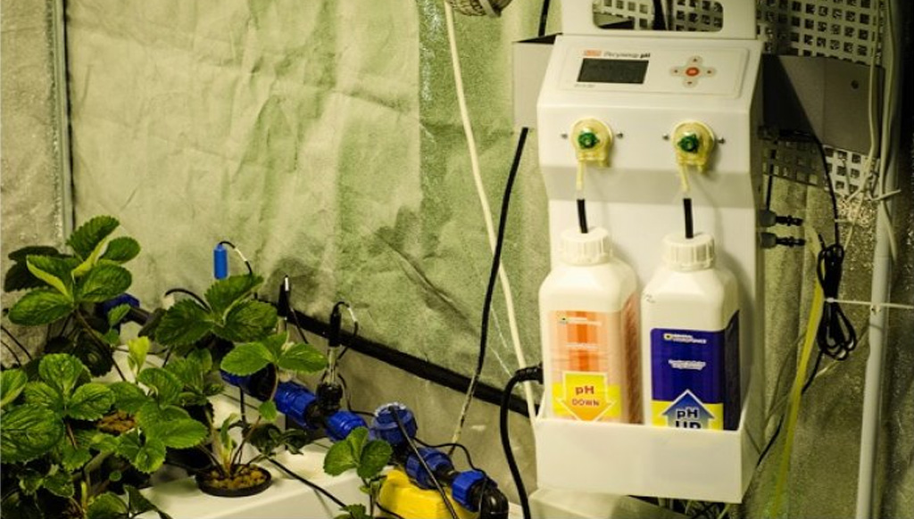
Системы автоматизированного управления

Slide 8
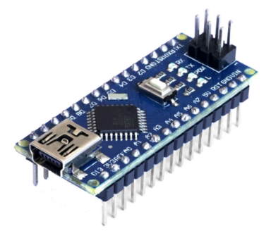
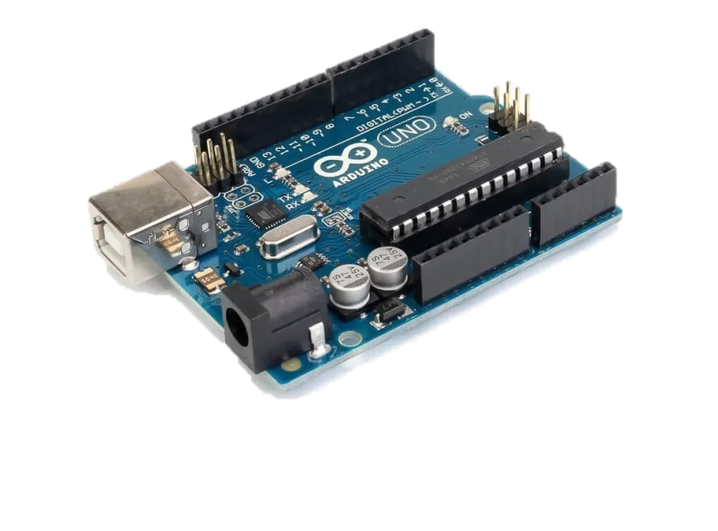
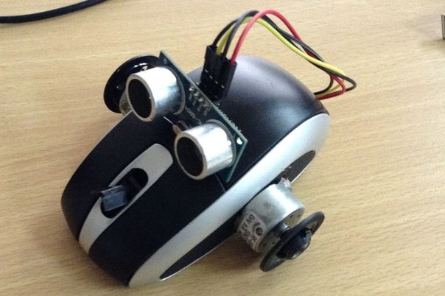
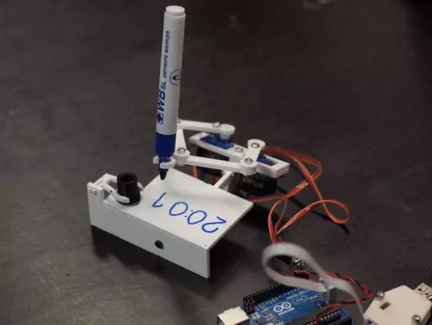
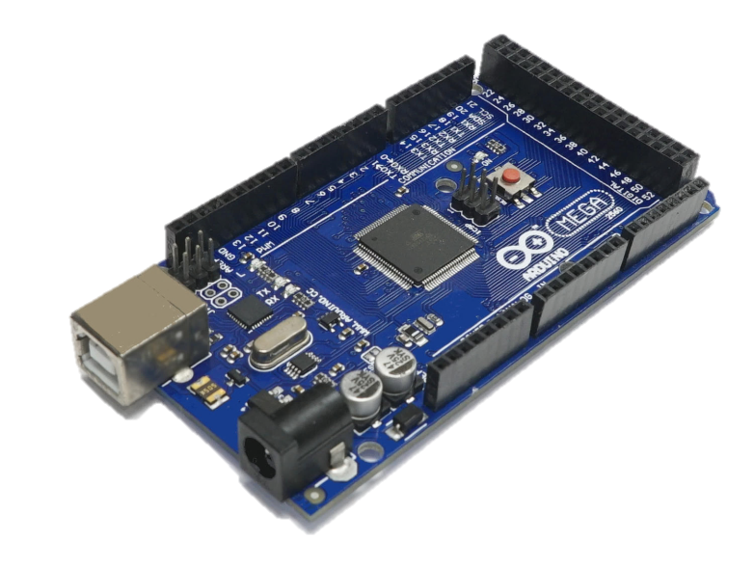
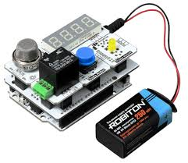
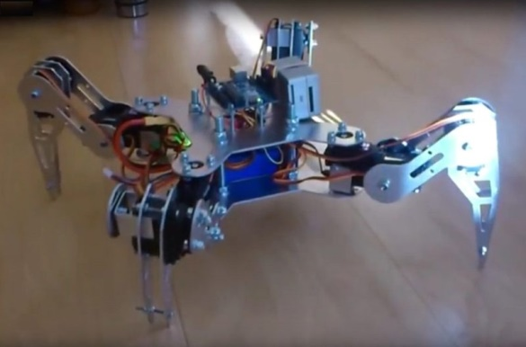
Arduino
Arduino — это комбинация аппаратной и программной частей для простой разработки электроники.

Slide 9
Модель гидропонной установки

Slide 10
Внутренний вид блока управления
Цифрами на рисунке обозначены: 1 - Корпус;
2 - Плата Iskra Uno;
3 - Модуль регистратора данных для Arduino;
4 - Модуль реле (Relay Shield (4 канала по 5 А));
5 - Плата БПИ 12VDC 2A;

Slide 11
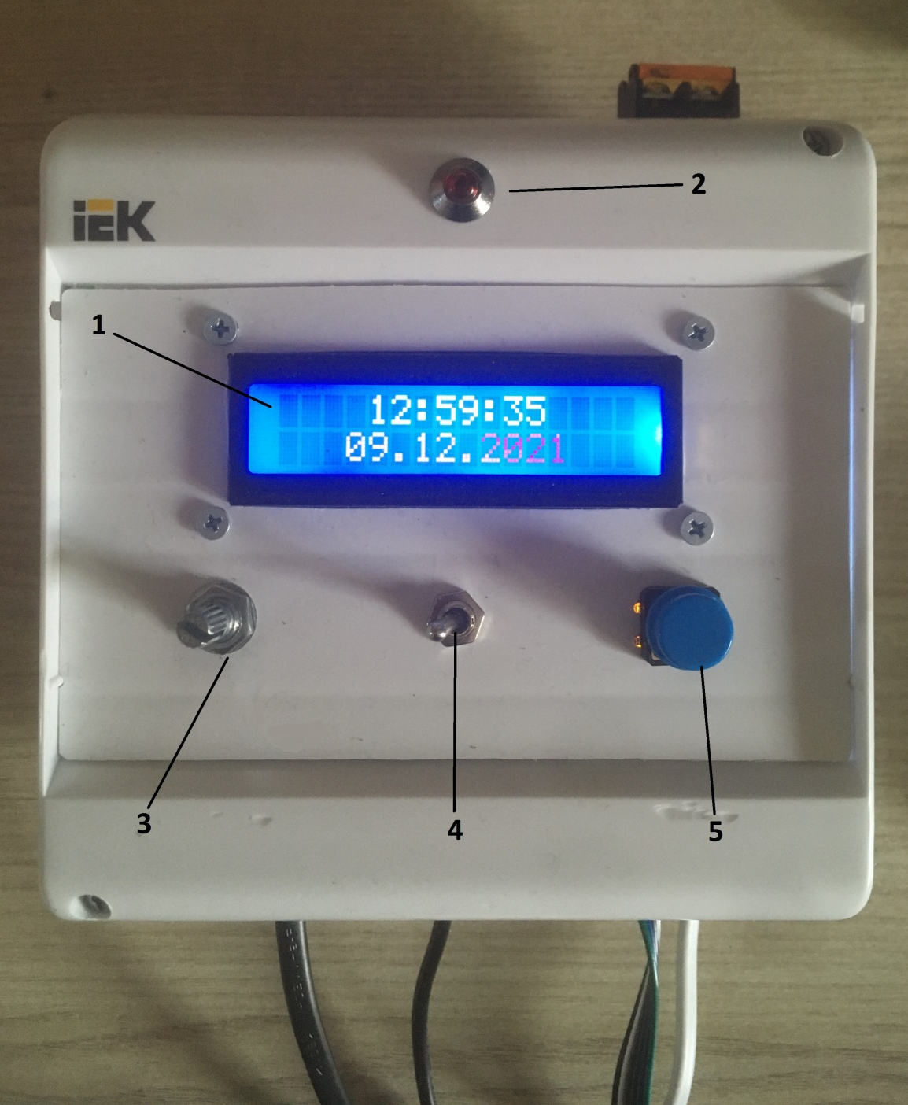
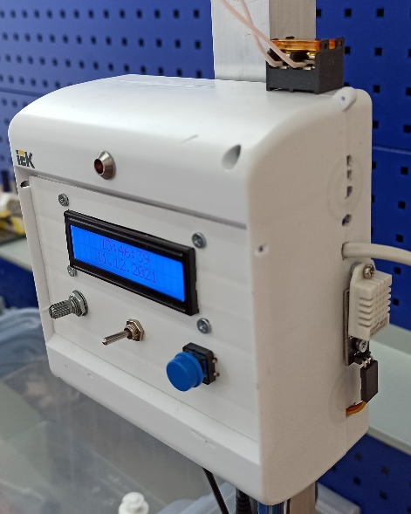
Внешний вид блока управления
Цифрами на рисунке обозначены:
1 – Дисплей LCD-1602 + I2C,
2- светодиод красный;
3 – потенциометр;
4 –микротумблер MTS-102;
5 – кнопка тактовая;
6 - датчик температуры
6

Slide 12
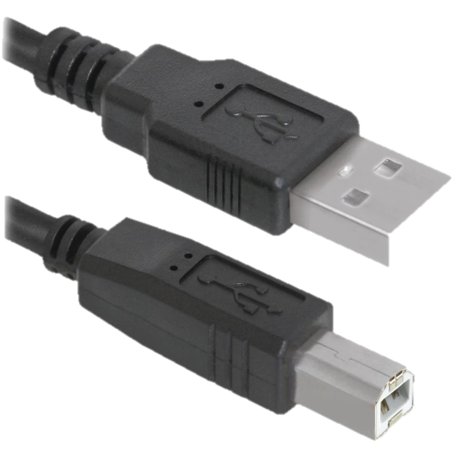
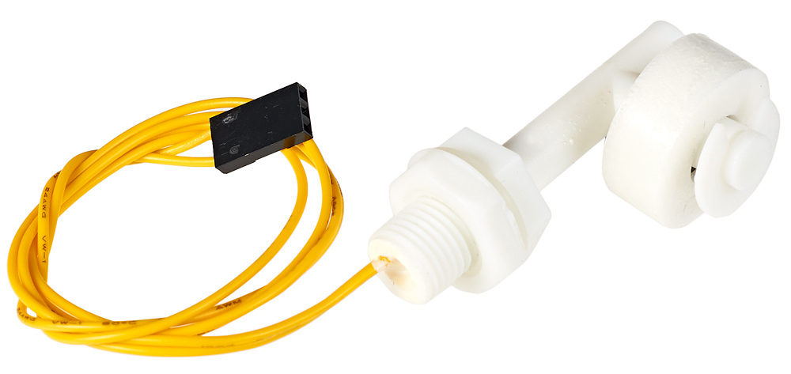
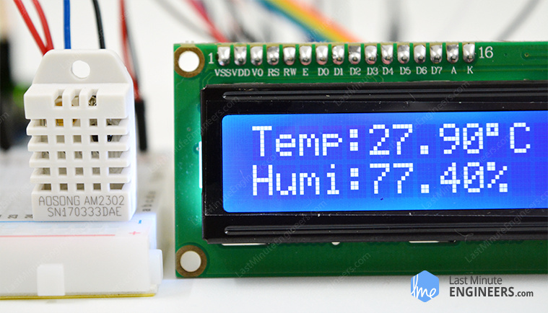
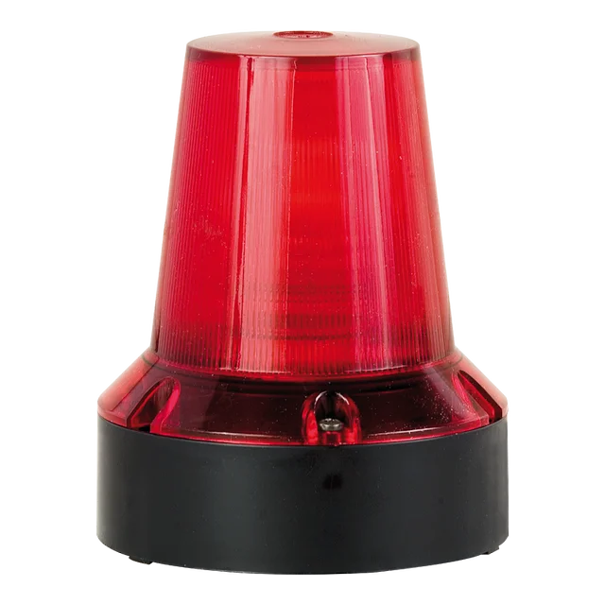
Функции блока управления

Slide 13
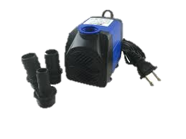
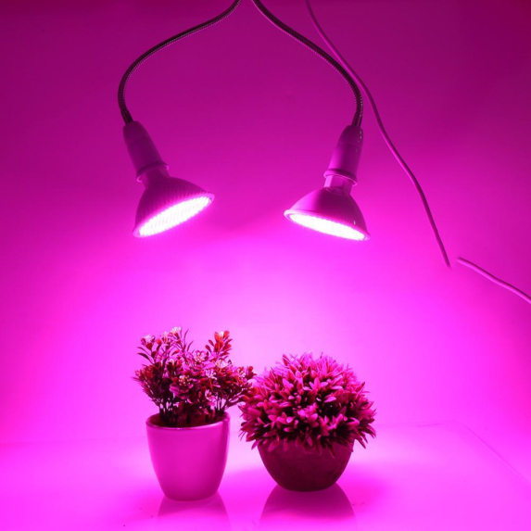
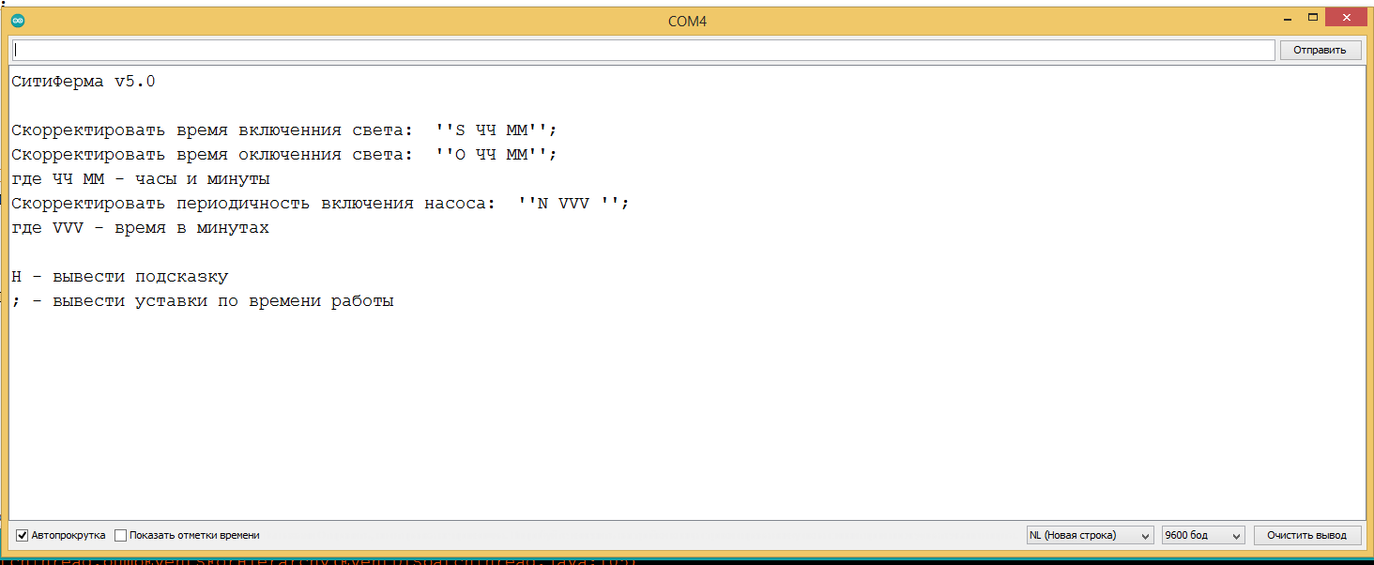
Функции разработанной программы

Slide 14
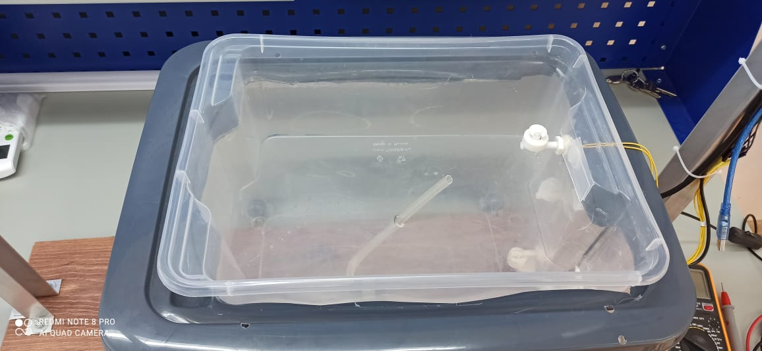
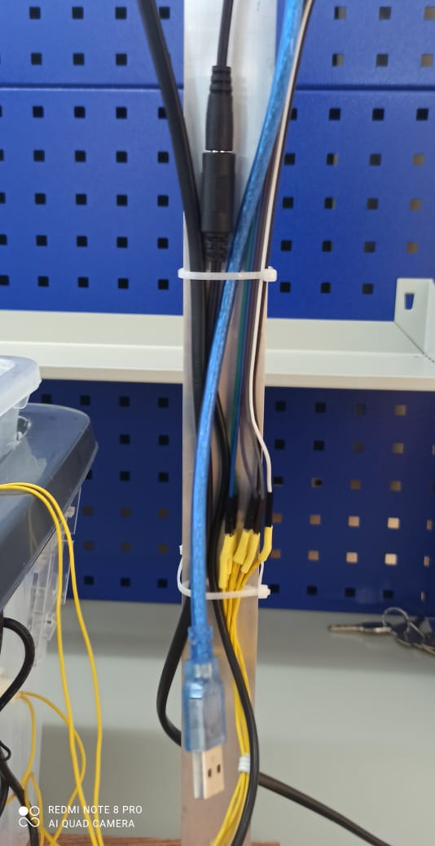
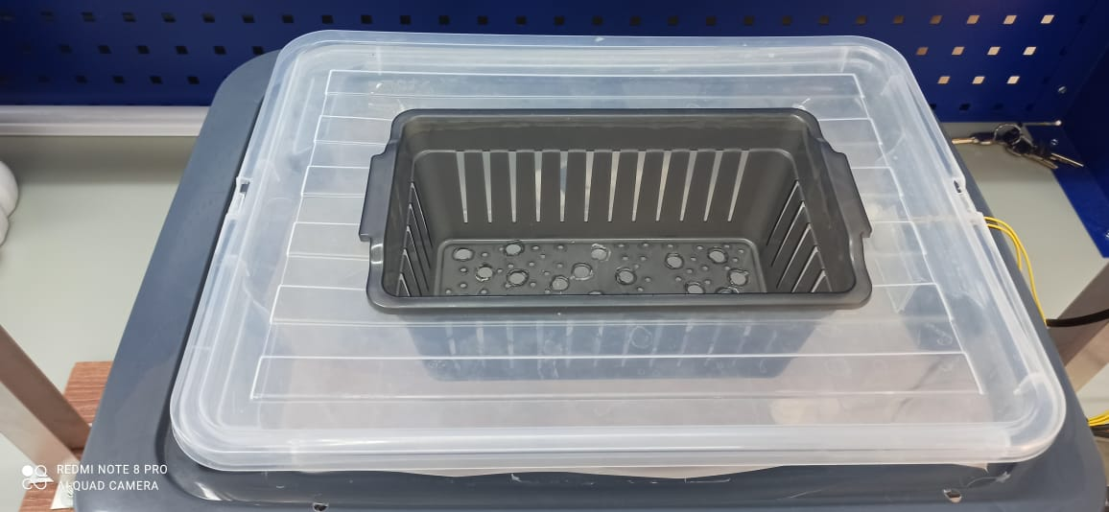
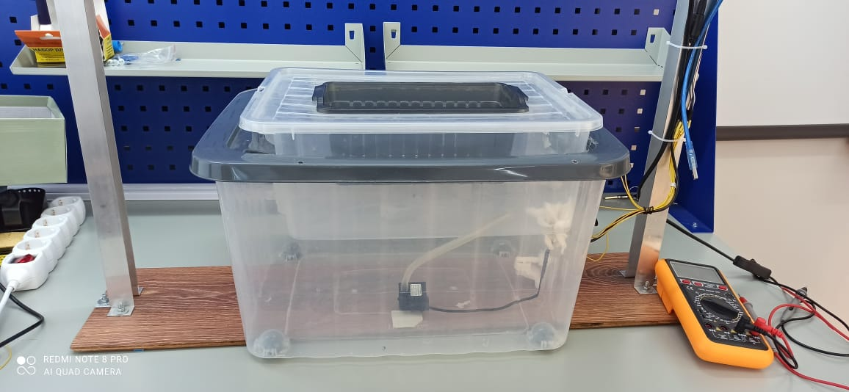
Сборка гидропонной установки

Slide 15
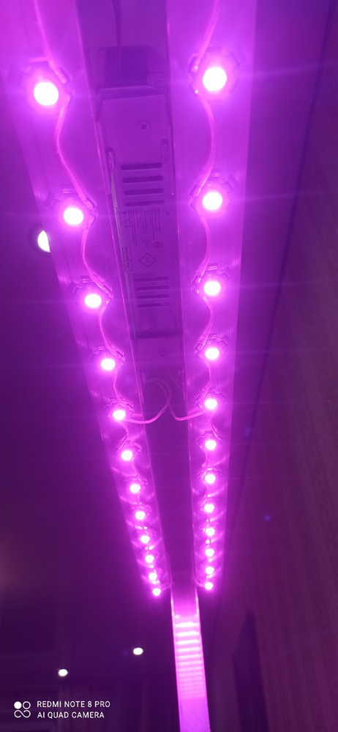
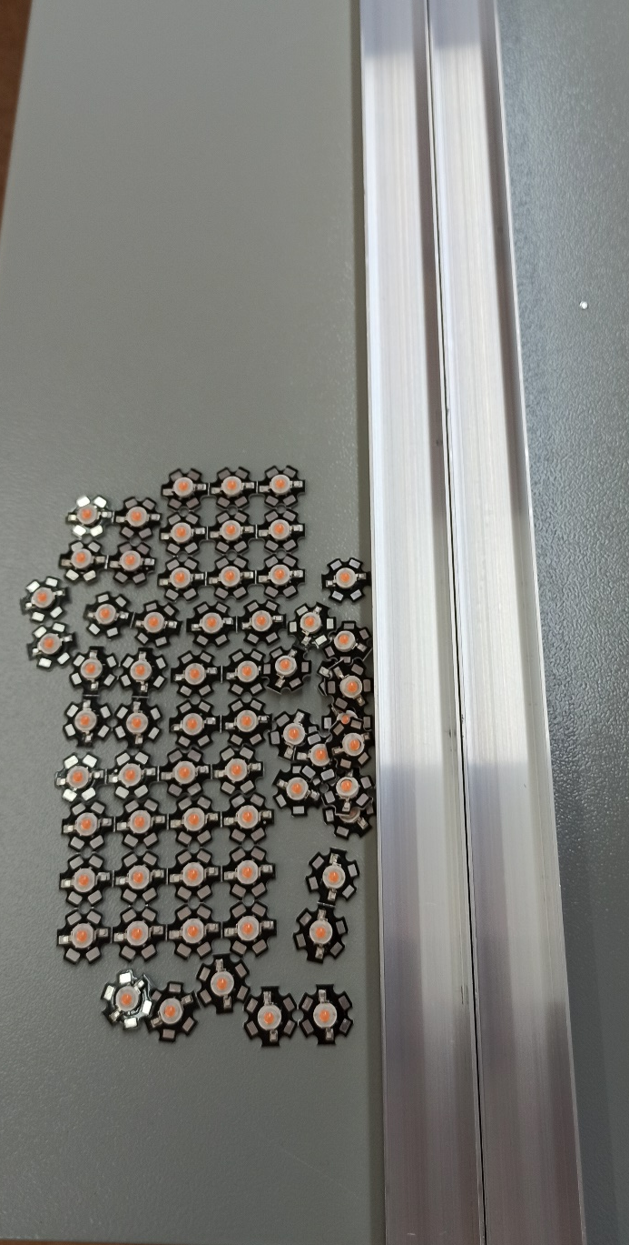
Сборка фитосветильника

Slide 16
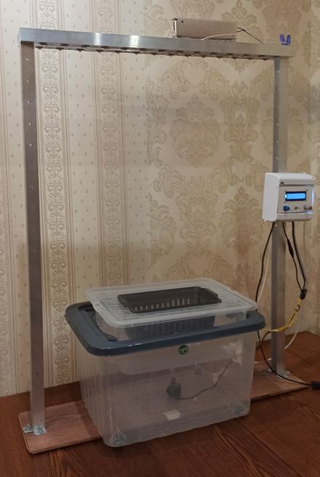
Внешний вид гидропонной установки

Slide 17
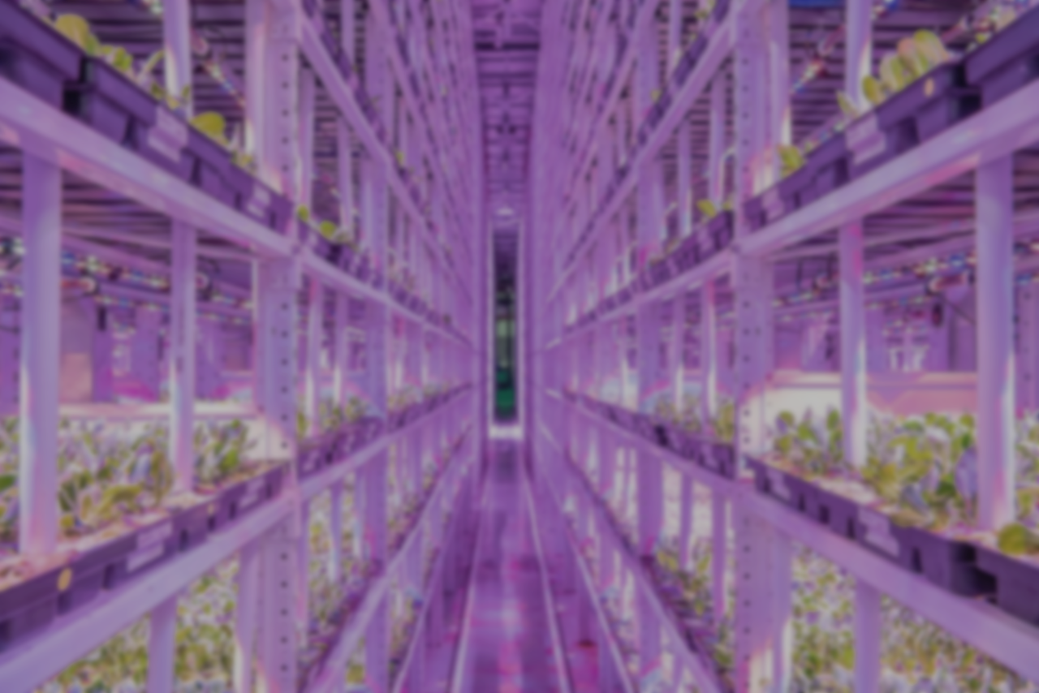
Вывод
Наша установка может быть использована в качестве наглядного пособия в лаборатории «Сити-ферма», а также для круглогодичного выращивания экологически чистых растений.
Данная установка по сравнению с продаваемыми аналогами отличается относительно низкой стоимостью и гибкостью управления.

